Slide 1

















Etude de marché

Slide 2
SOMMAIRE
  QU’EST-CE QUE LE MARKETING ?
  INTRODUCTION DE L’ETUDE DE MARCHE
  PROCEDURE
  OUTILS
  QUELQUES REGLES A RESPECTER
  DEFIS
  CONCLUSION

Slide 3
ORDRE DE L’ETUDE DE MARCHE
4 étapes essentielles | Activités
1. Partager la vision avec les agriculteurs. | Sélection des zones cibles et bénéficiaires Sensibilisation
２. Les agriculteurs prennent conscience. | Enquête de Base Participative Etude de marché Forum de rencontres (option)
3. Les agriculteurs prennent les décisions. | Sélection de Cultures Etablissement de plan d’action, calendrier cultural
4. Les agriculteurs acquièrent des compétences. | Formation sur le terrain (la technique de production, etc.)

Slide 4

1. Qu’est-ce que le marketing
Question:
Quelle est la difference entre la “Vente” et le “Marketing”?

Slide 5
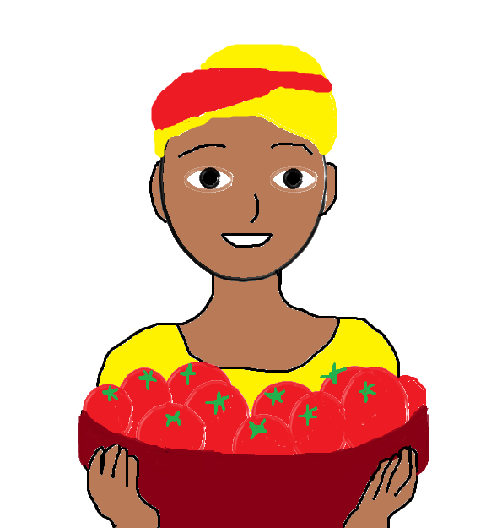
1. Qu’est-ce que le marketing (suite)
La “Vente” est …..
La « Vente » concentre son attention sur les besoins du vendeur pour convertir son produit en argent
Je veux vendre ces tomates. Je veux gagner beaucoup d'argent avec ces tomates.
Ce sont de très bonne qualité. J’en ai 100 kg. Achetez mes produits s'il vous plaît! A quel prix vous nous donnez ?
C’est “Produire et Vendre”

Slide 6
1. Qu’est-ce que le marketing (suite)
Le “Marketing” est …..
«Le Marketing est axé sur les besoins de l'acheteur. C'est l'idée de satisfaire les besoins du client au moyen du produit et de la grappe d'éléments associés à sa création, à sa livraison et à sa consommation. »
– Theodore Levitt

Slide 7

1. Qu’est-ce que le marketing (suite)
Si vous comprenez les besoins de l’acheteur et que vous pouvez offrir le produit ou le service qui répond à ses besoins, vous n’avez pas besoin de faire de gros efforts pour vendre. Il se vend.
Madame, vous avez dit que vous n’avez pas besoin de tant de tomates à la fois?
C'est ce dont j'ai besoin!
Je peux fournir 5 caisses de tomates chaque matin, de novembre à janvier.
C’est “Produire pour Vendre”

Slide 8
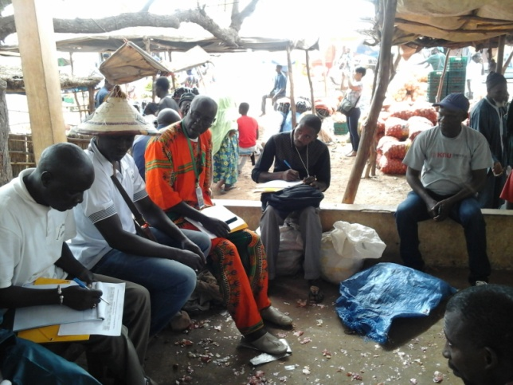
2. Introduction de l’étude de marché
Qu'est-ce que l'Etude de marché?
L'Etude de marché est un effort organisé par les producteurs / exploitants pour rassembler des informations vitales concernant le produit, le marché et les clients.
C'est une stratégie commerciale très importante dans l'agriculture.

Slide 9
Le Noyau des Activités SHEP
-Etude de Marché: point tournant important -
1.Partager une vision SHEP (réunions)
1. Partager les mêmes buts
Etape de
réflexion
2.Cerner la situation actuelle (Enquête de base )
2. Découvertes nouvelles connaissances et opportunités
Point Tournant
3.Recherche d’Opportunités de Marché (Forum de rencontres, Etude de Marché)
3. Prise de décision
4. Plan d’Action
Etape d’Exécution
4. Offre des solutions techniques
5-1.
Compétences de production
5-2.
Autres compétences
(réparations routes)
5-3.
Compétences gestion
5-4.
Genre
5-5.
Autonomisation du groupe
6. Revue et amélioration continue

Slide 10
2. Introduction de l’étude de marché (suite)
Pourquoi l'Etude de marché est-elle importante?
Apprendre sur le marché (informations générales, services, besoins & conditions du produit cible etc.)
Rassembler les informations sur les clients pour le produit cible (caractéristiques, préférences, pouvoir d'achat etc.)
Prendre des décisions sur la meilleure manière de répondre aux demandes du marché & Clients
10

Slide 11
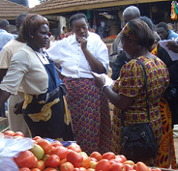
L’Etude de Marché SHEP est…..
- Agriculteurs d’Abord-
Afin d’explorer les possibilités et options qui excitent les agriculteurs
Collecte d’ informations
1) En rapport avec la situation des agriculteurs
2) Utiles aux agriculteurs
3) Par les agriculteurs
(N.B. On ne vérifie pas que les prix du marché,
on découvre aussi le potentiel et les options)
Il y a toujours de l’excitation quand on découvre quelque chose!
3 Principes de l’Etude de Marché
(Agriculteurs d’Abord)

Slide 12


3 Principes de l’Etude de Marché SHEP
1
2
3
＜Par les agriculteurs＞
Les agriculteurs communiquent directement avec les acteurs du marché
  Les agents prennent les devants
＜utiles aux agriculteurs＞
  Collecte d'informations dont les agriculteurs ont besoin
  Collecte d’informations que les agriculteurs n’ont pas à savoir
＜information en rapport avec la situation des agriculteurs＞
  Recherche informations qui convient à la capacité, la technologie et les ressources des agriculteurs
Recherche informations les plus lucratives
Elle a des informations intéressantes. On reviendra la revoir !
Pourriez-vous aussi faire des arrangements de transports?
Cette variété est cultivable sans irrigation?
Voudriez vous visiter notre champ la prochaine fois?
Pouvez-vous acheter nos produits en petites quantités?
Cette taille de légumes peut obtenir un prix plus élevé?
Seuls les agents parlent aux commerçants. Nous les agriculteurs on ne peut pas leur parler directement….
Une grande quantité de légumes de serre pour l'exportation serait formidable.
Que diriez-vous l'agriculture contractuelle de production biologique à exporter vers l'Angleterre?
Est-ce que ces légumes partent pour la France ou les Pays Bas?

Slide 13

Découvrir la Connaissance Tacite du Marché
L’Etude du marché doit permettre de découvrir la connaissance tacite du marché, ce qui est pertinent, et bénéfique pour les agriculteurs cibles (pas n’importe quels agriculteurs, mais les agriculteurs qui participent à SHEP).
En d’autres termes,
L’Etude de Marché doit utiliser et partager la propre connaissance tacite des agriculteurs avec une connaissance tacite du marché. Ces deux types de connaissance tacite seront efficacement combinées pour créer une nouvelle connaissance dans le processus de l’étude de marché.

Slide 14



Quels sont les messages de l’Etude de Marché ?
Si tu donnes un poisson à un homme, il mangera un jour(Lao Tseu)
Gouvernement donne aux agriculteurs des informations sur les prix du marché.
Si tu lui apprends à pêcher, il mangera toujours. (Lao Tseu) (mais...vraiment toujours?)
Enseigner aux agriculteurs la méthode de l’Etude de Marché
Enseigner aux agriculteurs pourquoi ils doivent faire l’Etude de Marché selon cette méthode.
Si tu lui apprends les raisons de la façon de pêcher, il mangera toujours, même si la situation change.

Slide 15
3. PROCEDURES
Enumérer les cultures cibles à enquêter
  Décider le nombre de produits cibles à enquêter, en tenant compte du temps, du coût et de l’adaptabilité de la culture dans leur zone.
  Elles peuvent être des spéculations connues ou une nouvelle spéculation que les producteurs veulent introduire.
  A titre indicatif, cinq (5) produits par enquête peuvent être choisis
Déterminer les marchés à visiter
  Les marchés où se feront les enquêtes doivent être déterminés par le groupement de producteurs pour avoir des résultats fiables.
  Les cultures ciblées doivent exister dans les marchés choisis.
  On peut changer de marché d’une étude à une autre.

Slide 16
3. PROCEDURES (suite)
Préparer le questionnaire de l'enquête
  Le questionnaire doit être maîtrisé par les membres du groupement choisis par le groupe.
Informer les responsables (marché) sur l’étude de marché à mener
  Le responsable du marché doit être prévenu avant l’étude de marché pour faciliter aux producteurs l’accès au marché.
Identifier les principaux commerçants des cultures cibles
  Les commerçants avec qui les producteurs doivent faire l’étude de marché doivent être identifiés et prévenus.
  On peut aussi demander au responsable du marché de prévenir les commerçants des produits ciblés afin d'établir une relation de confiance.
  Il faut expliquer l'objectif de l'étude et de prendre rendez-vous pour sa réalisation.

Slide 17
3. PROCEDURES (suite)
Identifier les membres de l'équipe de l'Etude de marché
  Puisque tous les membres du groupement ne peuvent pas faire l’étude de marché, un groupe de quatre (04) producteurs (02 hommes et 02 femmes de préférence) suffisent.
  Ils seront choisis par le groupement et restitueront les résultats issus de l’étude de marché.
  Chaque membre du groupe aura une tâche bien déterminée durant l’étude de marché : un pour la salutation, la présentation au début et exprimer des remerciements à la fin, un pour prendre le temps, un pour poser les questions, un pour prendre des notes.

Slide 18
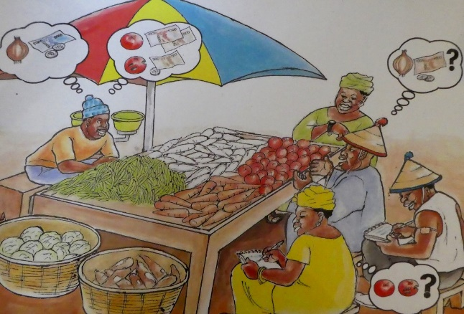
3. PROCEDURES (suite)
Mener l'enquête de marché
  Il faut s’assurer que toutes les questions ont été posées pour les cultures cibles avant de quitter.
Analyser et tirer les conclusions
  Ramasser tous les questionnaires & recueillir les informations de l’étude
  Résumer les principales conclusions
  Analyser les résultats de l’étude
  Partager les résultats avec tous les membres du groupe

Slide 19
4. OUTILS
Fiche Etude de marché
Date(JJ/MM/AAAA): ----------------------------------------------
Région: ------------------------------------------- Département --------------------------------- Commune ---------------------------
Nom du Groupe:-----------------------------------------------------
Nom de la Commune:-------------------------------------
Marché de -------------------------------------------------
Nom et contact du marchand de produits | Produits et variétés | Exigence du marché sur les qualités des produits | Pic de demande (mois) | Quantité (Kg) et fréquence (Journalière/Hebdomadaire, etc.) de la demande (bana-bana) | Lieu de production (provenance) | Prix unitaire de l’achat FCFA/Kg | Moment de paiement (livraison ou différé) | Mode de paiement (espèces, chèque, transfert) | Défis de marketing (condionnement, respect des engagements) | Volonté du marchand d’acheter les produit du groupe
Renard 77 459741 | Aubergine (Kalinda) | Taille gros et couleur noir | fevr à avril | 2 t/j | Niayes | 300 | Livraison | Espèce | Sac de 20 kg | Oui
Pic demande: Période durant laquelle le produit est démandé, mais rare et donc coÏncidant au meilleur prix

Slide 20
4. OUTILS (suite)
Exemple de l’étude de marché
Nom et contact du marchand de produits | Produits et variétés | Exigence du marché sur les qualités des produits | Pic de demande (mois) | Quantité (Kg) et fréquence (Journalière/Hebdomadaire, etc.) de la demande (bana-bana) | Lieu de production (provenance) | Prix unitaire de l’achat FCFA/Kg | Moment de paiement (livraison ou différé) | Mode de paiement (espèces, chèque, transfert) | Défis de marketing (condtionnement, respect des engagements) | Volonté du marchand d’acheter les produit du groupe
Nogaye Ciss 76 xxx xx xx | Poivron | Couleur verte, de bonne qualité et sans souillure | Hivernage (Août-septembre) | 100kg/jour | Beer, Kayar; Keur abdou ndoye, Mbawane | 500 | A la livraison (cash) | Espèces | Manque lieux de stockage, respect engagement | Oui (le coxeur s’engage à prendre et à respecter ses engagements)
Awa Ndiaye 77 xxx xx xx | Aubergine longue | Longue noire moyen | Hivernage et post hivernage | 200kg par jour pendant 3 jours | Beer, Keur abdou ndoye | 300 | Différé | Espèces | Conditionnement | Oui (condition longue
Absa Diakhaté 70 xxx xx xx | Chou santa | Calibre moyen, sec, frais et pommé | Août-sept-octobre | 3 sacs par 3 jours soit 6sacs par semaine | Beer | 850 | Comptant | Espèces | Problèmes conditionnement et stockage | Oui (qualité du produit)

Slide 21
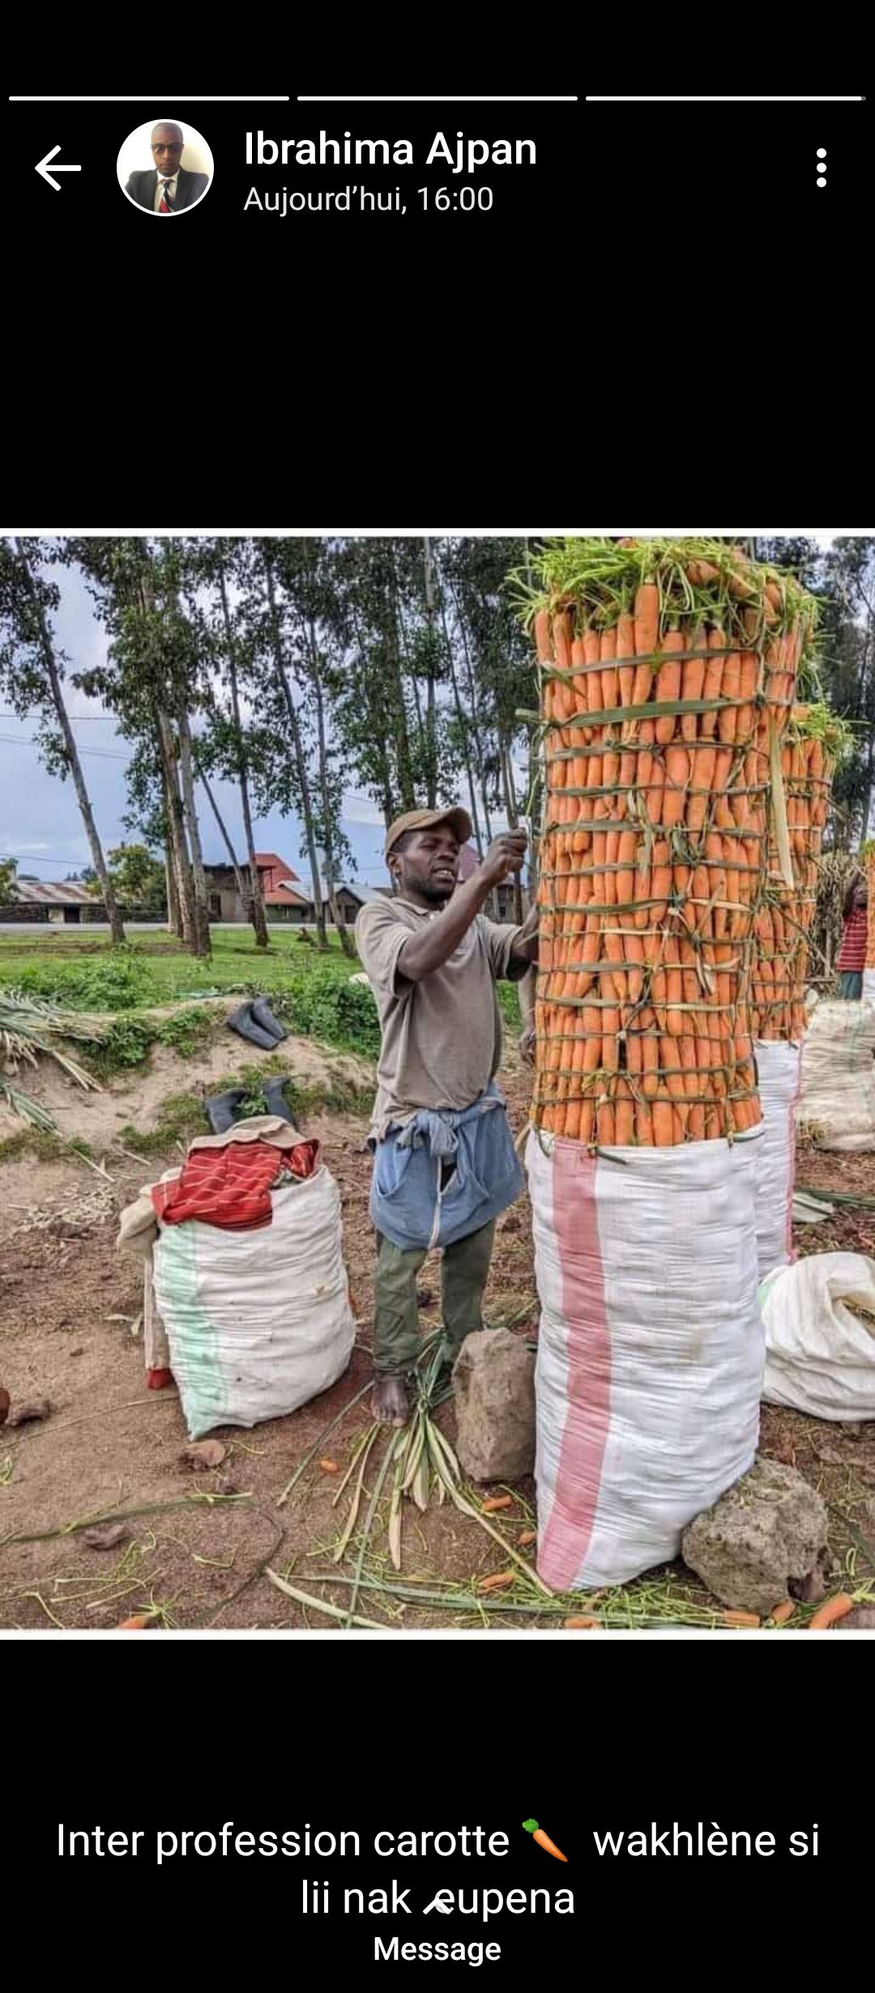
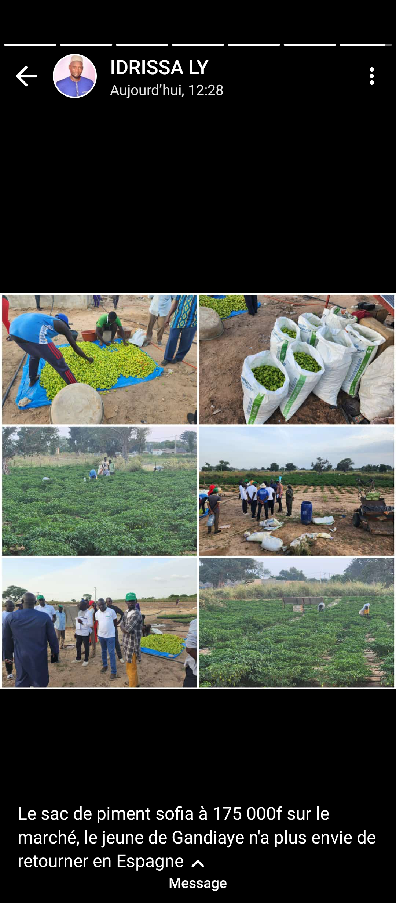
Conditionnement à améliorer
Faire une bonne étude de marché et bien sélectionner sa culture

Slide 22
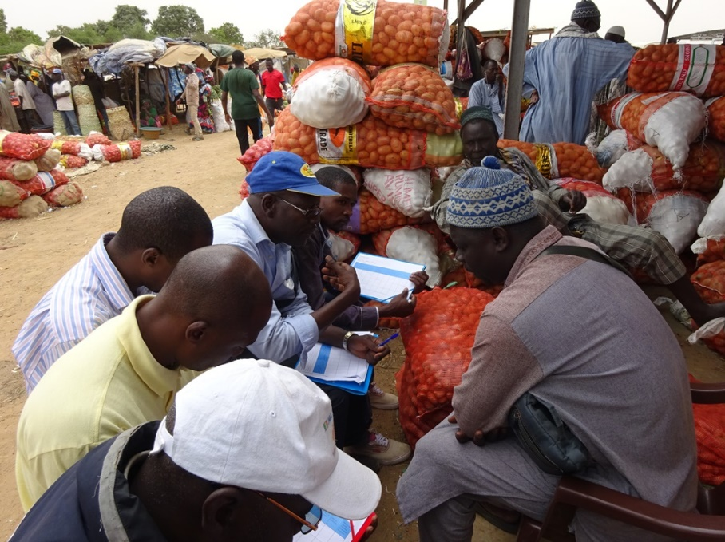
5. Quelques règles à respecter
N.B.:
Respecter l'heure du rendez-vous avec les commerçants respectifs
Eviter d'encombrer les étales du commerçant
Suspendre temporairement pendant l'interview pour permettre au commerçant de servir ses clients
22

Slide 23
6. Défis
  Certains commerçants ne sont pas prêts à partager des informations dès le début
  ⇒ Clarifier les objectifs et discuter avec les autorités chargées du marché avant l'Etude de marché
23

Slide 24
7. Conclusion
Les CAR/Agents de terrain jouent un rôle majeur pendant la discussion et donne les directives techniques aux producteurs, ex: variété, conditions de qualité etc.
L'Etude de marché aide le groupe de producteurs à comprendre les cultures qu'ils vont cibler dans la saison, le volume requis, les conditions de qualité et les demandes générales du marché
24

Slide 25

MERCI DE VOTRE ATTENTION

